Slide 1

Seguridad
Diego Leo
Ernesto Farias

Slide 2
Tipos de Ataques más usuales
DoS (Denial of services)
SPAM
Malware
Open Relay
Phishing
Pharming

Slide 3
Como defendernos?
Firewalls – Iptables
IDS – Snort
Encryptacion (Kerberos / Shadow Password)
Tipos de Autentificación
Seguridad Perimetral - Segmentación

Slide 4

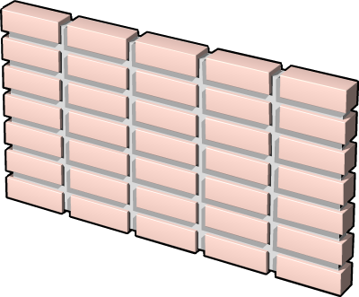
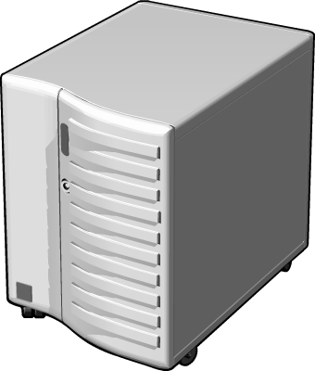
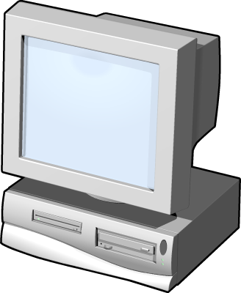

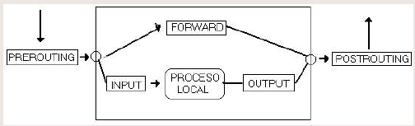
Firewall´s
Nivel Kernel – Iptables
Capas de Seguridad
Capa Input: Paquetes hacia el Firewall
Capa Forward: Paquetes que atraviesan el Firewall
Capa Output: Paquetes hacia otra equipo

Slide 5
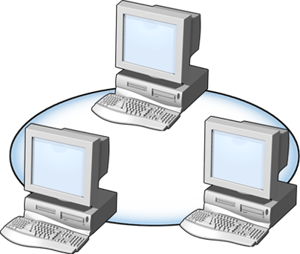
Firewall´s
Tipos de Reglas
  Accept
  Drop
  Reject
  Masquerade
IP Masquerading (NAT)

Slide 6

IDS
Que es?
Intrution detection Systems
Análisis de tráfico en tiempo real.
Análisis de protocolos.
Identificación de contenido
Utilizado para detectar gran varidad de ataques.
Utilización de Reglas

Slide 7

Encyptación / Tipos de Autentificación
Kerberos
MD5
SSH (Secure Shell)
SSL (Security Socket Layer)
IPSEC

Slide 8
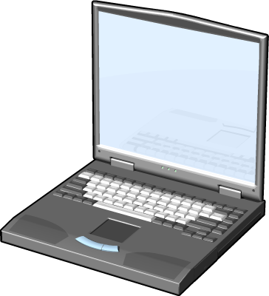
Seguridad Perimetral
VPN
Subnetting (Iptables)
Routing
Zonas DMZ
Clientes de VPN
DMZ

Slide 9
Networking / Prococolos

Slide 10
Protocolos
TCP/IP
  IPV4
  IPV6
IPX
Interfaces
EthX
PPP
LoopBack

Slide 11
Servicios
DNS
DHCP
FTP
TELNET
HTTP
SSH
…..

Slide 12

Compatibilidad
Samba
NFS (Network File Sytem)
NIS (Network Information Services)

Slide 13
Administración de Usuarios

Slide 14
Usuario Root
A que se asemeja?
Privilegios

Slide 15
Gestion de Usuarios
Información de cada Usuario
  Nombre de usuario
  Clave
  User ID
  Group ID
  Nombre completo
  Directorio inicial
  Algunos comandos:
    Useradd
    Usermod
    Userdel
    Su

Slide 16
Gestion de Grupos
Información de cada Grupo
  Nombre de grupo
  Clave
  Group ID
  Otros Miembros

Slide 17
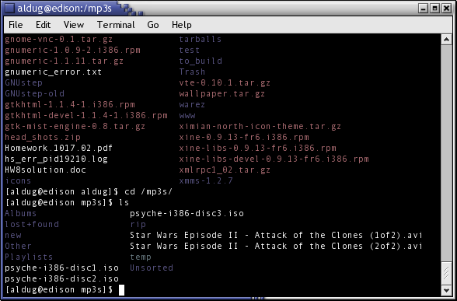
Principales Comandos

Slide 18
Comandos
Networking
  Ifconfig
  Ping
  Netstat
  Tcpdump
  Traceroute
  Ip / Route
  Arp
Usuarios
  Passwd
  Adduser
  Who

